Slide 1
Разработка программного обеспечения для сложных систем.

Slide 2
Особенности разработки программного обеспечения для сложных систем
Технология разработки программных продуктов (ТРПП) – это система инженерных принципов для создания экономичного ПО, которое надежно и эффективно работает в реальных компьютерах.
Средства ТРПП обеспечивают автоматизированную или автоматическую поддержку методов.
Различают методы, средства и процедуры ТРПП.
Методы обеспечивают решение следующих задач:
Планирование и оценка проекта;
Анализ системных и программных требований;
Проектирование алгоритмов, структур данных и программных структур;
Кодирование;
Тестирование;
Сопровождение.

Slide 3

Классический жизненный цикл разработки ПО
Кодирование состоит в переводе результатов проектирования в текст на языке программирования.
Тестирование – выполнение программы для выявления дефектов в функциях, логике и форме реализации ПО.
Сопровождение – внесение изменений в эксплуатируемое ПО, т.е. исправление ошибок, усовершенствование ПО по требованиям заказчика.
Системный анализ
Анализ требований
Проектирование
Кодирование
Тестирование
Сопровождение

Slide 4
Особенности проектирования сложных систем
При правильной декомпозиции должно быть:
количество связей между отдельными подсистемами должно быть минимальным;
связность отдельных частей внутри каждой подсистемы должна быть максимальной;
каждая подсистема должна инкапсулировать(скрывать) свое содержимое, что позволяет рассматривать ее независимо от других подсистем;
каждая подсистема должна иметь четкий интерфейс с другими подсистемами, что позволяет игнорировать ее внутреннее устройство.

Slide 5
Объектно-ориентированный подход и его сущность
Объектно-ориентированное программирование - это методология программирования, основанная на представлении программы в виде совокупности объектов, каждый из которых является экземпляром определенного класса, а классы образуют иерархию наследования.

Slide 6
Абстрагирование
Абстрагирование выделяет существенные характеристики некоторого объекта, отличающие его от всех других видов объектов и, таким образом, четко определяет его концептуальные границы с точки зрения наблюдателя.

Slide 7
Инкапсуляция
Инкапсуляция - это процесс отделения друг от друга элементов объекта, определяющих его устройство и поведение

Slide 8
Модульность
Модульность - это разделение программы на фрагменты, которые компилируются по отдельности, но могут устанавливать связи с другими модулями. Связи между модулями - это их представления друг о друге

Slide 9
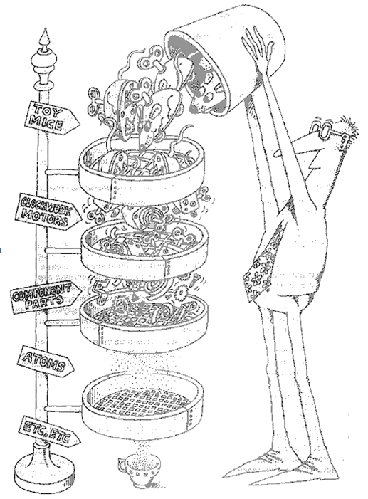
Иерархия
Иерархия - это упорядочение абстракций, расположение их по уровням

Slide 10
Что является и что не является объектом?
осязаемый или видимый предмет;
нечто, воспринимаемое мышлением;
нечто, на что направлена мысль или действие.

Slide 11
Состояние
Состояние объекта характеризуется перечнем (обычно статическим) всех свойств данного объекта и текущими (обычно динамическими) значениями каждого из этих свойств

Slide 12
Поведение
Поведение - это то, как объект действует и реагирует; поведение выражается в терминах состояния объекта и передачи сообщений. Состояние объекта представляет суммарный результат его поведения

Slide 13
Операции
Операцией называется определенное воздействие одного объекта на другой с целью вызвать соответствующую реакцию

Slide 14
Что такое класс?
Класс - это некое множество объектов, имеющих общую структуру и общее поведение

Slide 15
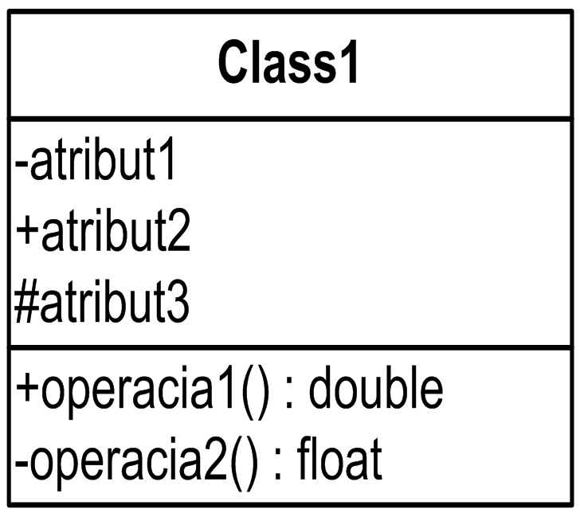
Для задания класса необходимо указать имя этого класса, а затем перечислить его атрибуты и операции (или методы)

Slide 16
Связи
Связь - это специфическое сопоставление, через которое один объект запрашивает операцию у другого объекта или через которое один объект находит путь к другому

Slide 17
Роли
Если в отношении участвуют объекты одного и того же класса, то объектам могут быть присвоены роли. Роль - это маска, которую носит объект

Slide 18
Квалификатором
Квалификатором называется некоторый атрибут, который позволяет снизить эффективную кратность зависимости

Slide 19
Наследование
Наследование - это такое отношение между классами, когда один класс повторяет структуру и поведение другого класса (одиночное наследование) или других (множественное наследование) классов. Класс, структура и поведение которого наследуются, называется базовым (родительским) классом. Класс, который наследует базовому классу, называется производным (наследником)

